Slide 1
Стендовый доклад
«Обобщение опыта работы учителя математики МБОУ «Гимназия № 42»
Сметанниковой Елены Викторовны
2021 год

Slide 2
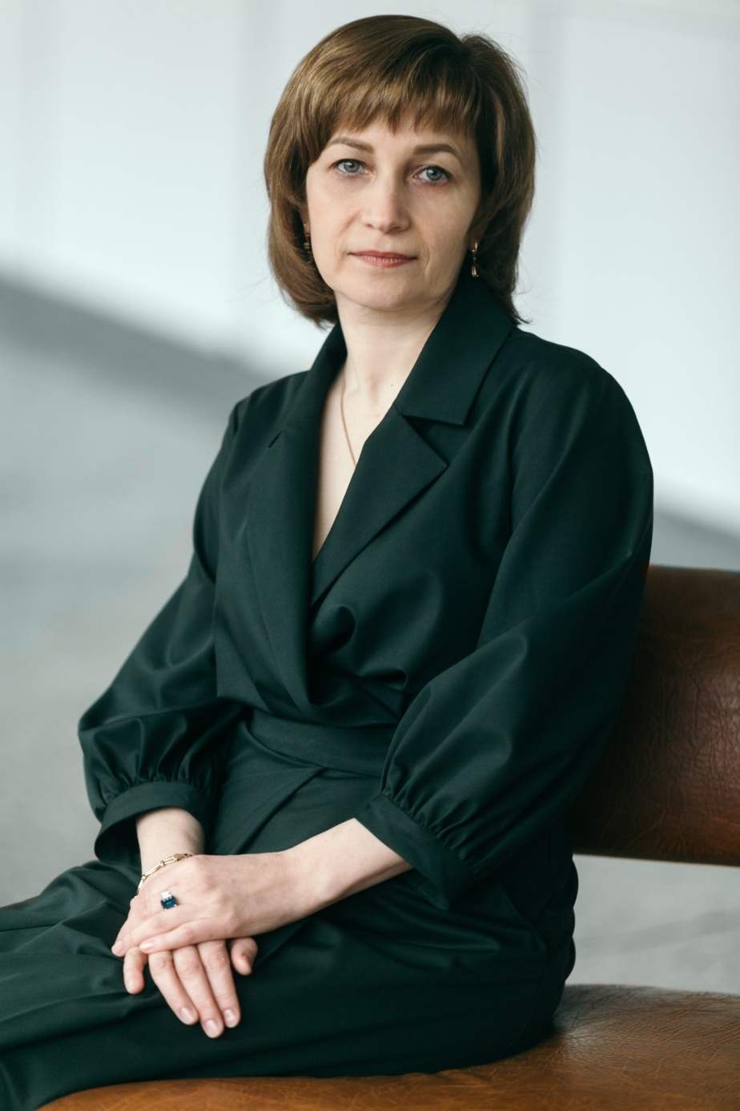
Сметанникова
Елена
Викторовна
Учитель математики МБОУ «Гимназия № 42»

Slide 3
Коротко о себе
высшее образование
в 1995 году окончила Барнаульский государственный педагогический университет
квалификация: учитель математики, информатики и ВТ
специальность: математика, информатика и ВТ
с 1997 года и по настоящее время – учитель математики МБОУ «Гимназия № 42»
в 2017 году присвоено звание «Почетный работник сферы образования Российской Федерации»

Slide 4
Педагогическое кредо
Плохой учитель преподносит истину, хороший - учит ее находить

Slide 5
Основные направления работы в профессиональном сообществе края
Преподаватель краевых учебно – тренировочных сборов для одаренных детей края
Член жюри краевой математической игры «Предметный марафон»
Эксперт по проверке работ ЕГЭ, ОГЭ, ВПР по математике

Slide 6
Основные направления работы в профессиональном сообществе города
организация городских мероприятий по математике
координация профессионального взаимодействия учителей математики города

Slide 7
Основные направления работы в гимназии
учитель – предметник
руководитель методического объединения учителей математики
член научно – методического совета гимназии
член экспертного совета гимназии
член совета по управлению качеством образования

Slide 8
Основные направления работы в качестве учителя математики
организация основного образовательного процесса по математике в форме урока
организация внеклассной работы по математике:
    кружковая работа
    проектно-исследовательская работа

Slide 9
Обобщение опыта работы учителя математики
Образование должно дать человеку не только сумму базовых знаний, набор полезных и эффективных навыков труда, но и умение самостоятельно воспринимать и осваивать новые знания, новые формы и виды деятельности, новые приемы организации и управления

Slide 10
Обобщение опыта работы учителя математики
Творчество в обучении позволяет преодолевать формальный характер усвоения знаний, в значительной степени повышает их осознанность, глубину, стимулирует интерес школьников к самому процессу познания

Slide 11
Обобщение опыта работы учителя математики
Поиск путей совершенствования процесса развития творческого стиля деятельности в системе гимназического образования выявил необходимость метода моделирования

Slide 12
Модель развития творческого стиля деятельности учащихся гимназии
Целевой блок
Цель: изменение принципа организации усвоения учащимися содержания образования, основанное на углублении познания, создании оптимальных условий для лучшей реализации каждым учеников своих потенциальных возможностей, включении в творческий познавательный процесс
задачи
развитие у учащихся системы умений и навыков, необходимых для решения творческих задач
осознанное усвоение учащимися математических знаний
формирование системы ценностно-эмоциональных отношений к творческой деятельности

Slide 13
Модель развития творческого стиля деятельности учащихся гимназии
Психолого – дидактический блок
условия развития творческого стиля деятельности школьников
проблематизация содержания образования
сотворчество учителя и учащихся
индивидуализация обучения
реализация межпредметных связей

Slide 14
Модель развития творческого стиля деятельности учащихся гимназии
Технологический блок
методы
методы коллективного стимулирования творческих поисков
кейс – метод
приемы
само­стоятельная и
груп­повая работа
создание ситуаций вы­бора
формы
метод с применением затруднительных условий
метод группового решения творческих задач
создание ситуаций успеха
"право на помощь"
самоанализ и самоконтроль
постановка перспективных вопросов
уроки с ис­пользова­нием инфор­ма­ционных технологий
дидактические игры

Slide 15
Обобщение опыта работы учителя математики
Дидактическая игра – одна из форм развития творческого стиля деятельности учащихся
Разработаны системы заданий для организации и проведения дидактических игр:
«Математическое домино» для учащихся 5, 6 классов
«Гонка за лидером» для учащихся 7,8 классов
«Математическая» регата для учащихся 8, 9 классов
«Предметный марафон» для учащихся 5, 6, 7, 8, 9 классов

Slide 16
Направления организации внеклассной работы в гимназии
Кружковая работа
 | Наименование кружка | класс | Количество учащихся, занимающихся в данном кружке (% от общего числа учащихся параллели)
2017 - 2018 | Сложные вопросы математики | 10 | 24
 | Олимпиадная математика | 8 / 10 | 26 / 27
2018 - 2019 | Сложные вопросы математики | 9 | 20
 | Олимпиадная математика | 9 / 11 | 20/26
2019 – 2020 | Сложные вопросы математики | 10 | 20
 | Олимпиадная математика | 8/10 | 19/30

Slide 17
Направления организации внеклассной работы в гимназии
Проектно-исследовательская работа
Осуществление руководства и координация работы учащихся по созданию:
- групповых проектов
- индивидуальных проектов [процент качества защиты индивидуальных проектов - 100 % ]

Slide 18
Результаты работы
за 2017 – 2020 г.г.

Slide 19
Результаты работы за 2017 – 2020 г.г.
Итоги ОГЭ учащихся гимназии (учитель Сметанникова Е.В.)
2017 – 2018 учебный год
Предмет | Количество участников, чел. | на 5 | на 4 | на 2 | Min % | Max % | Количество 100 | Средняя отметка | Качество, % | Успеваемость, %
математика | 31 | 25 | 7 | 0 | 20 | 32 | 2 | 4,3 | 100 | 100

Slide 20
Результаты работы за 2017 – 2020 г.г.
Итоги ЕГЭ учащихся гимназии (учитель Сметанникова Е.В.)
2017 – 2018 учебный год
Предмет, изучавшийся на профильном уровне | Количество учащихся, изучающих предмет на профильном уровне | Число учащихся, прошедших аттестацию в форме ЕГЭ по предмету, изучаемому на профильном уровне | Средний балл ЕГЭ | Количество учащихся, получивших от 90 до 100 баллов | Число учащихся, получивших балл ниже минимального количества баллов | % качества знаний по профильным предметам по итогам учебного года
математика | 30 | 29 | 79 | 4 | 0 | 79,9

Slide 21
Результаты работы за 2017 – 2020 г.г.
Сведения о поступлении в ВУЗЫ выпускников 11 класса математического профиля
(классный руководитель и учитель математики Сметанникова Е.В.)
Год выпуска | Всего в классе (чел) | Всего поступили (чел) | В вузы Алтайского края (чел) | В вузы других регионов РФ (чел) | Поступили соответственно профилю класса (профильные предметы: математика, физика, информатика) (чел)
2018 | 30 | 30 | 6 | 24 | 29 (97%)

Slide 22
Результаты работы за 2017 – 2020 г.г.
Итоги ЕГЭ учащихся гимназии (учитель Сметанникова Е.В.)
2019– 2020 учебный год
Предмет, изучавшийся на профильном уровне | Количество учащихся, изучающих предмет на профильном уровне | Число учащихся, прошедших аттестацию в форме ЕГЭ по предмету, изучавшемуся на профильном уровне | Средний балл ЕГЭ | Количество учащихся, получивших от 90 до 100 баллов | Число учащихся, получивших балл ниже минимального количества баллов | % качества знаний по профильным предметам по итогам учебного года
математика | 54 | 54 | 79 | 9 из них 2 человека получили 100 баллов | 0 | 66

Slide 23
Результаты работы за 2017 – 2020 г.г.
Сведения о поступлении в ВУЗЫ выпускников 11 класса математического профиля
(учитель математики Сметанникова Е.В.)
Год выпуска | Всего выпускников (чел) | Всего поступили (чел) | В вузы Алтайского края (чел) | В вузы других регионов РФ (чел) | В зарубежные вузы (чел) | Поступили соответственно профилю класса (профильные предметы: математика, физика, информатика) (чел)
2020 | 54 | 53 | 10 | 44 | 0 | 54

Slide 24
Результаты работы за 2017 – 2020 г.г.
Динамика количества победителей и призеров ВсОШ по математике
Учебный год | муниципальный этап | региональный этап | заключительный этап
 |  |  | участники | призеры
2017 -2018 | 12 | 2 | 1 | 0
2018 - 2019 | 13 | 2 | 1 | 1
2019 - 2020 | 15 | 6 | 1 | Заключительный этап не состоялся

Slide 25
Результаты работы за 2017 – 2020 г.г.
Динамика количества победителей и призеров олимпиад, входящих в перечень, составленный Российским советом олимпиад школьников совместно с Министерством образования и науки
Название олимпиады | Уровень олимпиады | Учебный год | Количество победителей и призеров | Общее количество победителей и призеров за учебный год
Межрегиональная олимпиада школьников «Высшая проба» | федеральный | 2017 - 2018 | 1 | 3
Всесибирская открытая олимпиада школьников | федеральный | 2017 -2018 | 1
Олимпиада школьников «Физтех» | федеральный | 2017 - 2018 | 1
Всесибирская открытая олимпиада школьников | федеральный | 2018 - 2019 | 1 | 3
Многопрофильная инженерная олимпиада «Звезда» | федеральный | 2018 - 2019 | 1
Олимпиада школьников «Физтех» | федеральный | 2018 - 2019 | 1

Slide 26
Результаты работы за 2017 – 2020 г.г.
Динамика количества победителей и призеров олимпиад, входящих в перечень, составленный Российским советом олимпиад школьников совместно с Министерством образования и науки
Название олимпиады | Уровень | Учебный год | Количество победителей и призеров | Общее количество победителей и призеров за учебный год
Турнир городов | федеральный | 2019 - 2020 | 1 | 10
Всесибирская открытая олимпиада школьников | федеральный | 2019 - 2020 | 1
Межрегиональная олимпиада школьников им. И.Я. Верченко | федеральный | 2019 - 2020 | 1
Олимпиада школьников «Физтех» | федеральный | 2019 - 2020 | 1
Олимпиада Курчатов | федеральный | 2019 - 2020 | 2
Отраслевая физико-математическая олимпиада школьников «Росатом» | федеральный | 2019 - 2020 | 1
Многопрофильная олимпиада школьников Уральского федерального университета | федеральный | 2019 - 2020 | 1
Многопрофильная инженерная олимпиада «Звезда» | федеральный | 2019 - 2020 | 1
Олимпиада школьников «Шаг в будущее» | федеральный | 2019 - 2020 | 1

Slide 27
Использование учителем современных педагогических технологий в образовании
облачные технологии
технология проектирования творческой деятельности

Slide 28
Использование учителем современных педагогических технологий в образовании
Облачные технологии
с целью изучения и закрепления нового материала
используются
платфорама "Российская электронная школа"
сайт образовательного цента "Сириус", раздел Лекториум
образовательный портал "Инфоурок"

Slide 29
Облачные технологии
с целью контролья уровня знаний
используются
тестовая система онлайн - школы "Фоксфорд"
тестовая система сервеса "Решу ЕГЭ"
система авторских тестов в Google- формах
портал дистанционного обучения гимназии

Slide 30
Облачные технологии
с целью онлайн - общения с учащимися и их родителями
используются
АИС Сетевой регион. Образование
портал дистанционного обучения гимназии
система интернет-телефонии Skype, Discord, Zoom

Slide 31
Технология проектирования творческой деятельности
Реализация данной технологии осуществляется в условиях:
проблематизации содержания образования
индивидуализации обучения
реализации межпредметных связей в обучении
сотворчества учителя и учащихся

Slide 32
Обобщение опыта работы с различными категориями обучающихся
работа с детьми, находящимися на индивидуальном обучении
работа с одаренными детьми
работа с детьми из неблагополучных семей и детьми, попавшими в трудные жизненные ситуации

Slide 33
Работа с детьми, находящимися на индивидуальном обучении
Основные задачи работы:
создание индивидуальной программы обучения
повышение мотивации к обучению
создание ситуации успеха
формирование активной жизненной позиции

Slide 34
Работа с одаренными детьми
Основные задачи работы:
выявить одаренных детей
прививать интерес к самообразованию
стимулировать познавательную деятельность
помогать в развитии способностей
помощь в развитии лидерских качеств личности
сформировать активные жизненные позиции
создать условия для всестороннего развития одаренных детей

Slide 35
Работа с детьми из неблагополучных семей и детьми, попавшими в трудные жизненные ситуации
Основные задачи:
помочь детям справиться с неблагоприятным влиянием окружающей среды
развивать интерес к обучению
вовлечь в образовательный процесс
помощь в личностном развитии ребенка
воспитывать правовой культуры учащихся

Slide 36
Обобщение и распространение педагогического опыта (региональный уровень)
№ | Мероприятие | Форма участия | Тема | Сроки проведения
1 | Обобщение педагогического опыта на странице отделения по математике краевого учебно – методического объединения | заочная | Обобщение педагогического опыта | 2021
2 | Учебно-тренировочные сборы для учащихся Алтайского края | очная | Особенности внедрения задач по математике повышенного уровня сложности в образовательный процесс. | Август 2017
3 | Учебно-тренировочные сборы для учащихся Алтайского края | очная | Из опыта работы по подготовке учащихся к конкурсам и олимпиадам по математике | Август 2018
4 | Учебно-тренировочные сборы для учащихся Алтайского края | очная | Из опыта работы по подготовке учащихся к конкурсам и олимпиадам по математике | Август 2019

Slide 37
Обобщение и распространение педагогического опыта (всероссийский уровень)
№ | Мероприятие | Форма участия | Тема | Срок проведения
1 | Круглый стол в рамках программы курсов повышения квалификации в форме стажировки по дополнительной профессиональной программе «Практика и методика работы с одаренными школьниками по программам углубленного преподавания математики на ступенях общего и среднего образования», образовательный центр «Сируис», г. Сочи | очная | Обобщение опыта преподавания математики в профильных классах | 2017
2 | Семинар в рамках курсов повышения квалификации учителей математики партнерских школ НИУ ВШЭ проекта дирекции общего образования «Академия школьников», сессия «Математика» | очная | Решение задач ЕГЭ олимпиадного характера: ключевые математические идеи и эффективные методические подходы | 2019

Slide 38
Повышение квалификации
Год | Наименование курсов | Количество часов
2017 | Удостоверение о повышении квалификации в Образовательном Фонде «Талант и успех» в форме стажировки по программе дополнительного профессионального образования «Практика и методика работы с одаренными школьниками по программам углубленного преподавания математики на ступенях основного общего и среднего общего образования», г. Сочи | 144
2018 | Удостоверение о повышении квалификации по программе повышения квалификации «Решение задач ЕГЭ олимпиадного характера: ключевые математические идеи и эффективные методические подходы», Национальный исследовательский университет «Высшая школа экономики», г. Москва | 38

Slide 39
Повышение квалификации
2019 | Удостоверение о повышении квалификации по теме «Обучение оцениванию образцов экзаменационных работ ГИА по математике», КНБУ ДПО «Алтайский краевой институт повышении квалификации работников образования», г. Барнаул | 24
2019 | Удостоверение о повышении квалификации федерального государственного бюджетного учреждения «Федеральный институт оценки качества образования» по дополнительной профессиональной программе «Оценка качества образования в образовательной организации», г. Москва | 108
2019 | Удостоверение о повышении квалификации по программе повышения квалификации «Решение задач ЕГЭ олимпиадного характера: ключевые математические идеи и эффективные методические подходы», Национальный исследовательский университет «Высшая школа экономики», г. Москва | 38

Slide 40
Наличие благодарностей, дипломов от социальных партнеров, органов власти
год | Содержание грамоты | Организация, вручившая грамоту
2018 | Грамота за подготовку победителя и призеров регионального этапа Всероссийской олимпиады школьников по математике | Министерство образования и науки Алтайского края
2019 | Грамота за подготовку победителя и призеров регионального этапа Всероссийской олимпиады школьников по математике | Министерство образования и науки Алтайского края
2020 | Грамота за подготовку победителя и призеров регионального этапа Всероссийской олимпиады школьников по математике | Министерство образования и науки Алтайского края

Slide 41
Наличие благодарностей, дипломов от социальных партнеров, органов власти
2018 | Благодарственное письмо ФГБОУ ВО «Алтайский государственный университет» за совместную работу по развитию и пропаганде олимпиадного движения в Алтайском крае, высокие результаты участия учеников в заключительных этапах предметных олимпиад школьников | ФГБОУ ВО «Алтайский государственный университет»
2019 | Благодарственное письмо ФГБОУ ВО «Алтайский государственный университет» за совместную работу по развитию и пропаганде олимпиадного движения в Алтайском крае, высокие результаты участия учеников в заключительных этапах предметных олимпиад школьников | ФГБОУ ВО «Алтайский государственный университет»
2020 | Благодарственное письмо ФГБОУ ВО «Алтайский государственный университет» за совместную работу по развитию и пропаганде олимпиадного движения в Алтайском крае, высокие результаты участия учеников в заключительных этапах предметных олимпиад школьников | ФГБОУ ВО «Алтайский государственный университет»

Slide 42
Спасибо за внимание!

